Slide 1
স্বাগতম

Slide 2
পরিচিতি
মোঃমোকলেছুর রহমান
শ্রেণীঃ ৮ম
বিষয়ঃতথ্য ও যোগাযোগ প্রযুক্তি
অধ্যায়ঃ ৩ (পাঠ-1)
সময়ঃ ৪৫ মিনিট
তারিখঃ
সহকারী শিক্ষক (আই সি টি)
বড়লই বহুমুখী উচ্চ বিদ্যালয়
ফুলবাড়ী, কুড়িগ্রাম।

Slide 3
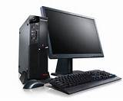
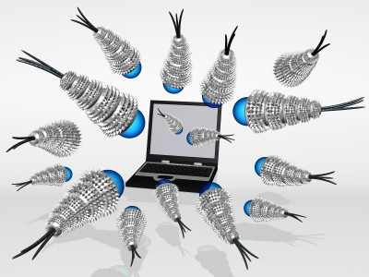

Slide 4
শিখনফলঃ
এ পাঠ থেকে শিক্ষার্থীরা ………।
ভাইরাসের ইতিহাস সম্পর্কে বলতে পারবে ।
ভাইরাসের নাম বলতে পারবে ।
ভাইরাসের প্রকারভেদ বলতে পারবে ।

Slide 5
পাঠ শিরোনাম
কম্পিউটার ভাইরাস

Slide 6
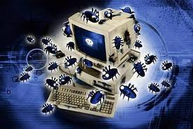
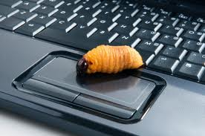
নিবাসী ভাইরাস
অনিবাসী ভাইরাস

Slide 7
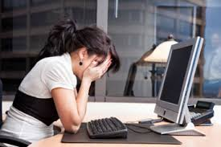
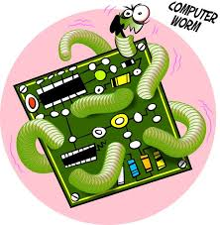
ভাইরাস আক্রান্ত

Slide 8
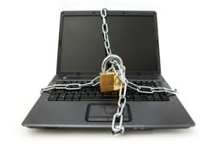

Slide 9
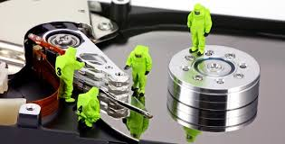
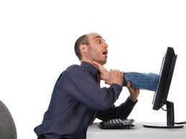
এন্টি ভাইরাস

Slide 10
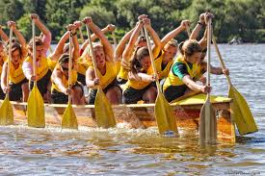
দলীয় কাজঃ
ভাইরাস আক্রান্ত হলে কি করা উচিৎ?

Slide 11
মূল্যায়নঃ
ভাইরাস কত প্রকার ?
দুটি ভাইরাসের নাম বল?
এন্টি ভাইরাসের কাজ কি?

Slide 12
বাড়ীর কাজ
মালওয়্যার থেকে নিষ্কৃতি পাওয়ার উপায় ব্যাখ্যা কর?

Slide 13
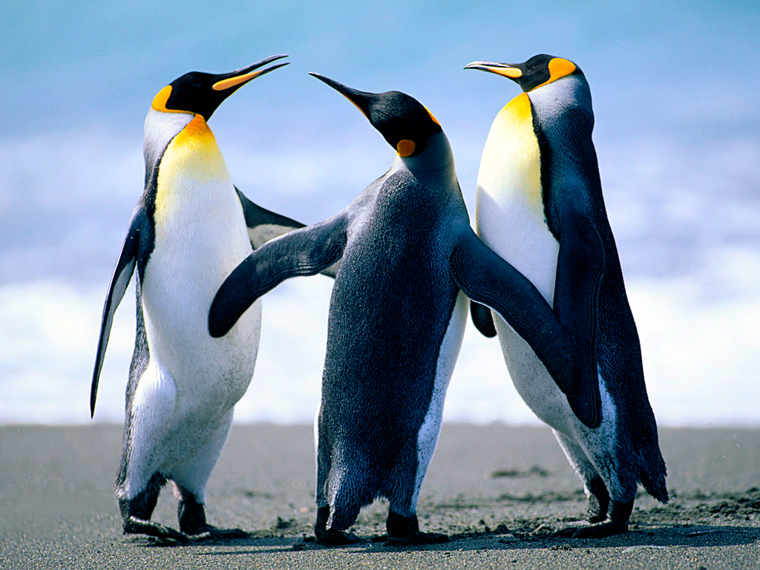
ধন্যবাদ

